Slide 1
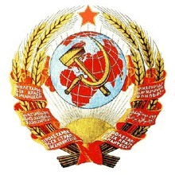
SZOVJETUNIÓ MEGALAKULÁSA SZTÁLINIZMUS

Slide 2
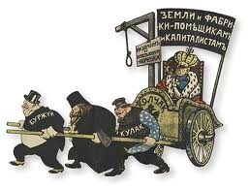
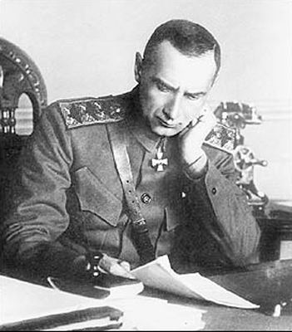
Polgárháború és intervenció (1918–1922)
1917 novemberében megtartották az általános választásokat, ahol az eszerek (parasztpártiak) nyertek. A bolsevikok 25%-ot (9 millió szavazatot) szereztek. 1918. január 5-én összeült az Alkotmányozó Nemzetgyűlés, január 6-án azonban a vörösgárdisták feloszlatták a gyűlést, ezzel vége szakadt az oroszországi demokratikus kísérletnek.
Bolsevik gúnyrajz a forradalom ellenségeiről
Ennek következtében kitört a polgárháború. A fehérek (bolsevikellenes, különböző politikai irányzatú) hadseregei három irányból támadtak: az Ural felől Kolcsak, a Baltikum felől Jugyenyics, a Fekete-tenger felől Gyenyikin és Vrangel tábornokok vezetésével.
Alekszandr Vasziljevics Kolcsak (1874 – 1920) az orosz polgárháborúban a fehér gárda egyik vezetője.

Slide 3
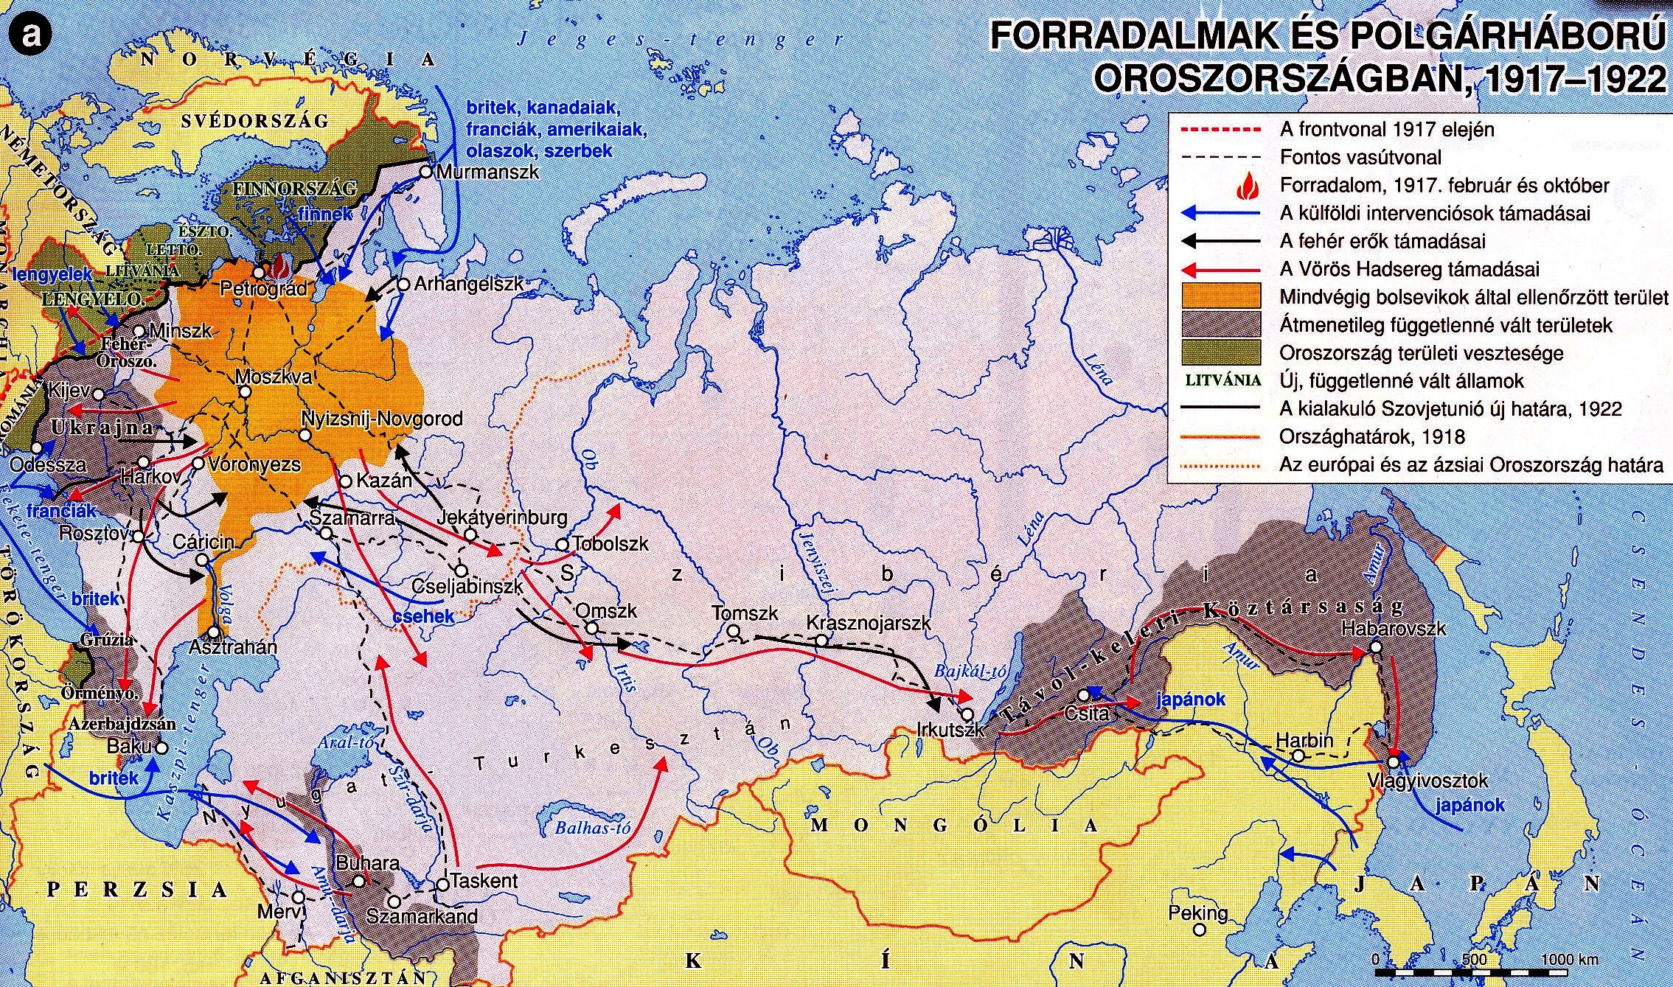

Slide 4
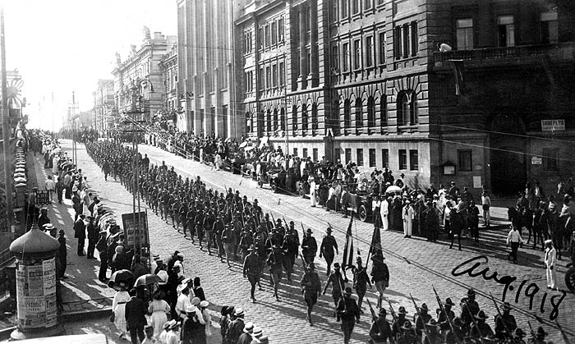
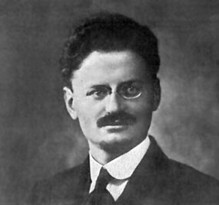
Az antant nem tudott megegyezni a intervenció szükségességének kérdésében. Az 1919-re kialakult kedvezőtlen katonai helyzetben Lenin már fel akarta adni Szentpétervárt, hogy a frontvonal kisebb legyen, de Trockij meggyőzte, hogy erre nincs szükség.
Az antant intervenciósainak parádéja Vlagyivosztokban 1918 augusztusában
A Vörös Hadsereget a Kerenszkij-offenzíva következtében megsemmisült orosz hadsereg romjaiból tákolta össze pár hónap alatt Trockij vezérkari főnök. Október 22-én Szentpétervár előtt megállították a fehéreket. A szövetségesek még ebben az évben visszavonták csapataikat.
Lev Davidovics Trockij (1879 – 1940) az 1917-es októberi orosz forradalom egyik vezéralakja, a Vörös Hadsereg megalapítója.

Slide 5
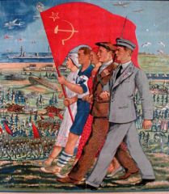
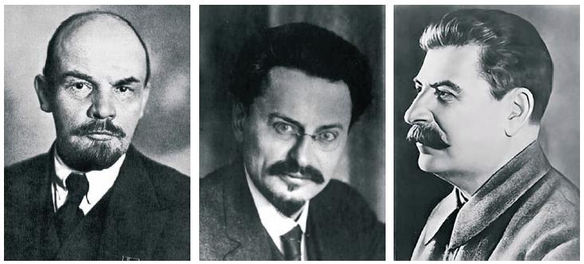
Plakát: Lenin irányításával bolsevik győzelemmel zárult az orosz polgárháború.
1920 novemberében a fehérek a Krímet is feladták, ezzel végképp kiszorultak az országból. Vezérkaruk elhajózott Szevasztopolból, az antant biztosította a hajókat.
A fehérek vereségének okai között az ideológiai ellentétek és a parancsnokok közötti széthúzás mellett első helyen szerepelt kedvezőtlen stratégiai helyzetük: az ország központi, iparosodottabb vidékei (Pétervár és Moszkva tágabb környezete) a háború egész folyamán a vörösök kezén maradtak.
A bolsevik diktatúra legfőbb vezetői: Lenin, Trockij, Sztálin

Slide 6
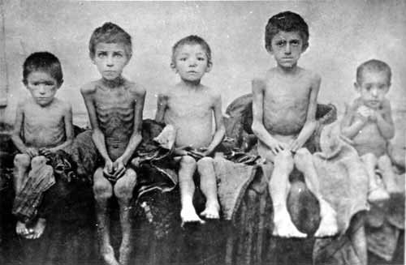
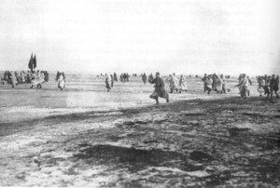
Polgárháború utáni időszak
A szovjet államnak 1918-tól 1920-ig folytatott, az ország minden erőforrását a front szükségleteinek kielégítésére mozgósító gazdaságpolitikája
A Lenin által a polgárháború idején meghirdetett gazdálkodási mód, a „hadikommunizmus” rövidesen fenntarthatatlannak bizonyult.
Kronstadti matrózfelkelés 1921-ben
A „hadikommunizmus” látható eredményei
Gazdasági válság alakult ki, amelynek jelei voltak a pétervári munkássztrájk és a kronstadti matrózfelkelés.

Slide 7
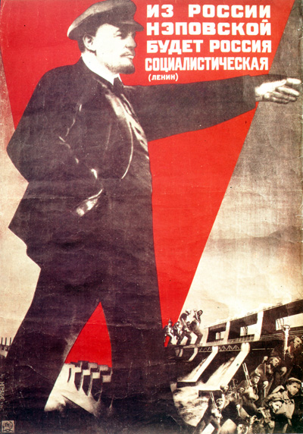
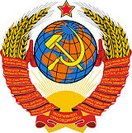
Lenin a X. pártkongresszuson (1921. október) meghirdette a NEP-et (Új Gazdaságpolitika). A NEP részben visszatérés volt a kapitalizmushoz: engedélyezték a magánvállalkozásokat és a belkereskedelmet, de a nagyipar állami kézben maradt.
1922 decemberében a X. Összoroszországi Szovjetkongresszuson megalakult a Szovjetunió.
Az „Új Gazdaságpolitikát” népszerűsítő plakát

Slide 8
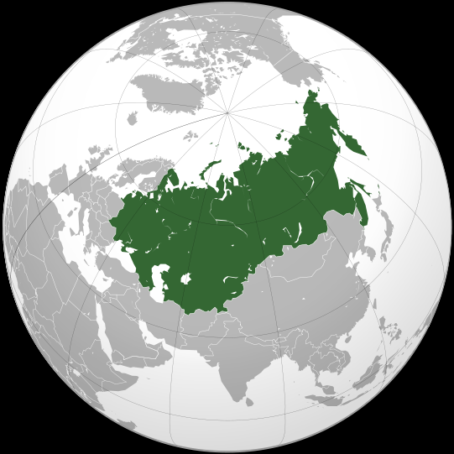
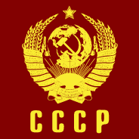
1923-ban ratifikálták a SZU új alkotmányát, amely meghatározta az Szovjetunió közös ügyeit (honvédelem, külpolitika, gazdasági tervezés). A legfelsőbb szerv elvileg az alkotmányt is ratifikáló Összszovjet Kongresszus volt, ez választotta a Népbiztosok Tanácsát (miniszteri kabinet) és a Végrehajtó Bizottságot.
Szovjetunió zászlaja
A Szovjet Szocialista Köztársaságok Szövetsége, röviden Szovjetunió vagy SZSZKSZ a világ legnagyobb területű országa lett. Lakosság számát tekintve a második helyen állt.

